Slide 1



Universidade da Região de Joinville – Univille
Engenharia de Requisitos I
Engenharia de Software
Profª Mª Chaiene M. da Silva Minella

Slide 2

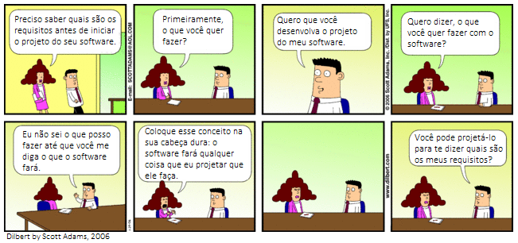
Requisitos

Slide 3

Requisitos
Esse é seu pior pesadelo.
Um cliente entra no seu escritório, senta-se, olha diretamente no seus olhos e diz:

Slide 4

Requisitos
“Eu sei que você pensa que entendeu o que eu disse, mas o que você não entende é que aquilo que eu disse não era o que eu quis dizer.”

Slide 5
Requisitos
Invariavelmente, isso acontece no final do projeto, após compromissos de prazos de entrega terem sido estabelecidos, reputações estarem em risco e muito dinheiro estar em jogo.

Slide 6
Requisitos
Panorama geral
O que é?
Antes de iniciar qualquer trabalho técnico, é uma boa ideia criar um conjunto de requisitos para todas as tarefas de engenharia. As tarefas levam a um entendimento de qual será o impacto do software sobre o negócio, o que o cliente quer e como os usuários vão interagir com o software.

Slide 7
Requisitos
Panorama geral
Quem realiza?
Analistas e outros envolvidos no projeto (gerentes, clientes e usuários), participam da engenharia de requisitos.

Slide 8
Requisitos
Panorama geral
Por que é importante?
Projetar e construir um programa que resolva o problema errado não atende as necessidades de ninguém. É por isso que é importante entender o que o cliente quer antes de começar a projetar e construir um sistema.

Slide 9
Requisitos
Panorama geral
Quais são as etapas envolvidas?
Concepção: uma tarefa que define a abrangência e a natureza do problema a ser resolvido;
Levantamento: uma tarefa de investigação que ajuda os envolvidos a definir o que é necessário;
Elaboração: requisitos básicos são refinados e modificados
Negociação: quais são as prioridades, o que é essencial, quando é necessário?
Por fim, o problema é especificado de algum modo e, então, é revisado ou validado para garantir que seu entendimento sobre o problema e o dos envolvidos coincidam.

Slide 10
Requisitos
Panorama geral
Quais artefatos?
O objetivo da engenharia de requisitos é fornecer a todas as partes um entendimento escrito do problema. Isso pode ser obtido por meio de uma série de artefatos: cenários de uso, listas de funções e características, modelos de análise ou uma especificação.

Slide 11
Requisitos
Panorama geral
Como garantir que o trabalho foi realizado corretamente?
Os artefatos da engenharia de requisitos são revisados com os envolvidos para garantir que aquilo que você entendeu é realmente aquilo que eles queriam dizer.
Alerta: mesmo depois de todas as partes terem entrado em acordo, as coisas vão mudar e continuarão mudando ao logo do projeto.

Slide 12

Dúvidas ???

Slide 13
Exercício de fixação
Liste alguns requisitos para o desenvolvimento de um produto de software a ser utilizado na gestão de uma pequena confeitaria.

